Slide 1
MINT-Lab Softwareentwicklung 4. Semester
05: MintBank

Slide 2
Intro
113 Millionen Webseiten haben Sicherheitslücken
Das entspricht etwa 6% aller global verfügbaren Webseiten
Bei dem Entwickeln von Anwendungen geht es nicht nur um das Lösen von Programmieraufgaben, sondern auch um das Lösen von Security Problemen.
Ethisches Hacken

Slide 3
OWASP Top 10
Open Web Application Security Project
Beinhaltet die 10 gefährlichsten Sicherheitslücken im Webbereich
Download der OWASP Top 10 aus 2017
https://owasp.org/www-pdf-archive/OWASP_Top_10-2017_%28en%29.pdf.pdf

Slide 4
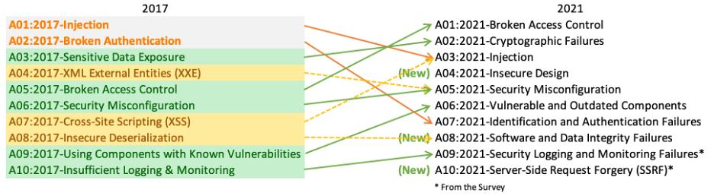
OWASP Top 10 – 2017/2021

Slide 5
Injection
Injections passieren, wenn nicht vertrauenswürdige Daten an einen Interpreter als Teil eines Befehls oder einer Query gesendet werden.
Die Daten des Angreifers bringen den Interpreter dazu, unbeabsichtigte Befehle auszuführen.
Wird oft gefunden in
SQL, NoSQL, LDAP etc.

Slide 6
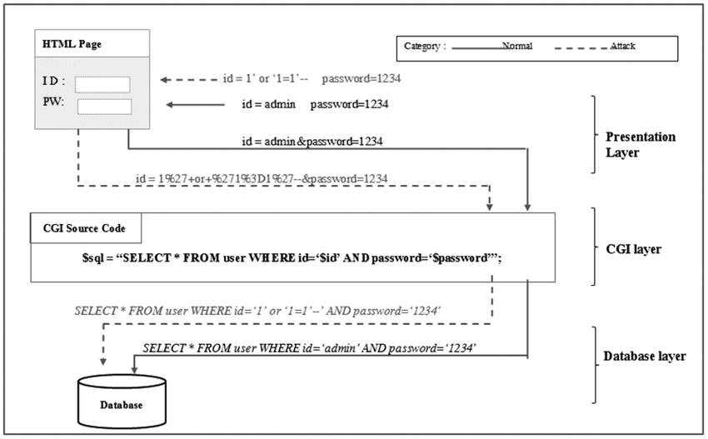
SQL Injection

Slide 7
SQL Injection
Aufgabe: Finde alle Transaktionen (inklusive denen, die du eigentlich nicht sehen dürftest).
Das Flag (sql_injection) befindet sich im Response Header.

Slide 8
E-Mail-Verifikation
Aufgaben
Logge Dich mit einem User ein, dessen E-Mail-Adresse nicht bestätigt wurde.
Knacke die Verschlüsselung der E-Mail-Verifikation
Das Flag befindet sich im Quellcode.

Slide 9
Sensitive Data Exposure
Aufgaben: Finde Möglichkeiten, Daten einzusehen, die nicht für Deine Augen bestimmt sind.
Die Flags (sensitive_data_exposure und enumeration) befinden sich im Response Header.

Slide 10
Die MintBank
Die MintBank ist unter http://5.196.132.7/ erreichbar.
Alle E-Mails werden an das Postfach in http://5.196.132.7:1080/ gesendet.
Rechne damit, dass der Server öfters neugestartet und zurückgesetzt werden wird!

